Slide 1
拼圖小遊戲
普羅
指導老師：許雅婷、黃宗民
學 生：劉易儒

Slide 2



技術應用
HTML
JS
CSS

Slide 3
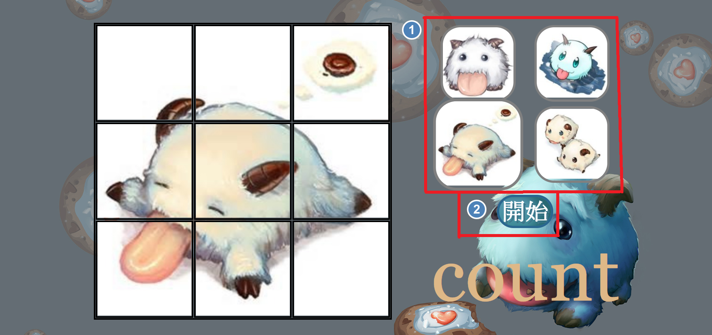
Demo

Slide 4
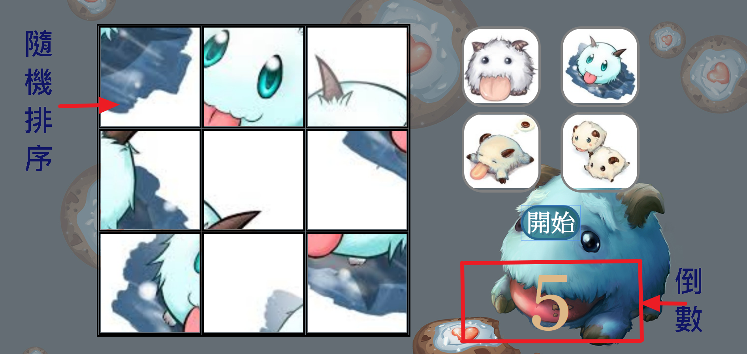
Demo

Slide 5
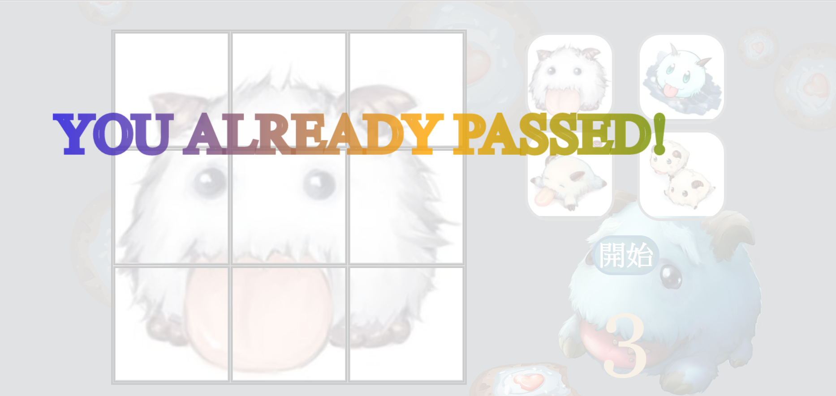

Demo
成功
失敗

Slide 6
Thank you

